Slide 1
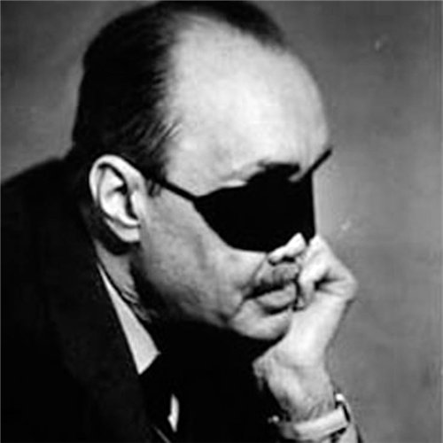
«Сражаюсь,
верую,
люблю»

Slide 2
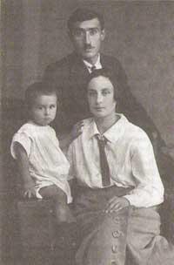
Эдуард Асадов родился 7 сентября 1923 года
«Я родился в армянской семье в Туркестане,
Где поили в Мургабе военных коней.
Город помнит налеты ватаг Чингисхана,
Люди помнят пронзительный визг басмачей».

Slide 3
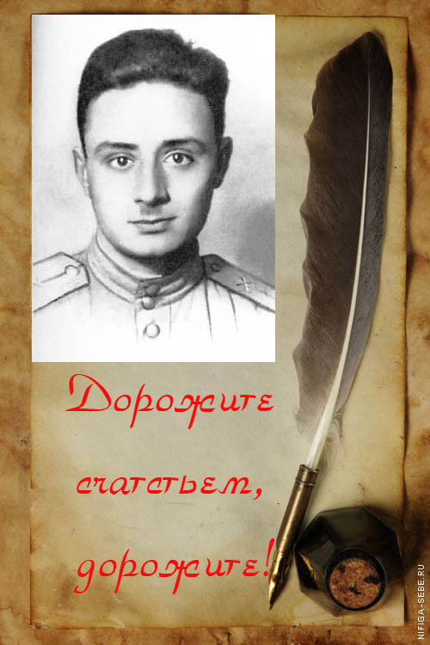
14 июня 1941 года над страной сверкают совсем еще мирные, вечерние звезды. А в московской школе № 38, где учился Эдуард Асадов, состоялся выпускной бал
Танцевали, шутили, улыбались, готовились шагнуть в новую жизнь. И никто не знал, что уже где-то рядом, уже на пороге школы стоит война. 22 июня вместе с одноклассниками Эдуард Асадов пришел в райком комсомола с просьбой отправить его на фронт.
Я взял шинель, я понимал в те годы, Что комсомол, испытанный в огне, Хоть до зарезу нужен на заводах,
Но все же трижды нужен на войне.
Асадов был направлен под Москву

Slide 4
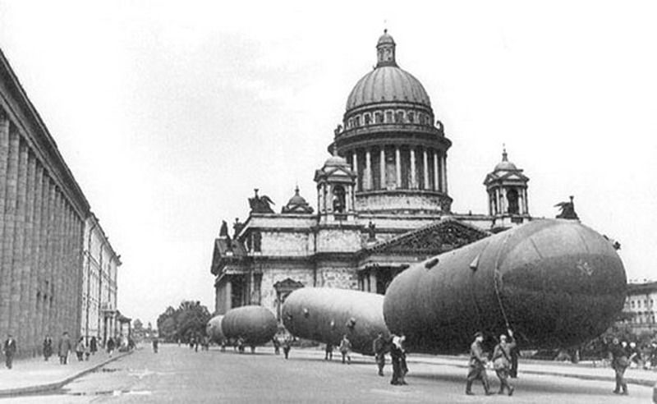
В самые тяжелые месяцы войны командир орудия Эдуард Асадов вместе с товарищами прорывали Ленинградскую блокаду.
Не ленинградец я по рожденью.
И все же я в праве сказать вполне,
Что я - ленинградец по дымным сраженьям,
По первым окопным стихотвореньям,
По холоду, голоду, по лишеньям,
Короче - по юности на войне

Slide 5
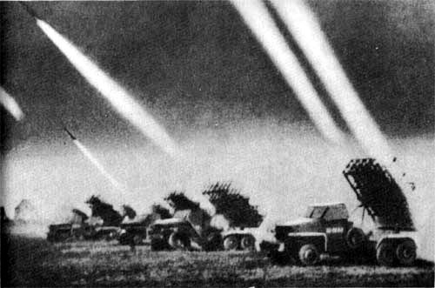
Так уж вышло, что фронтовая судьба Эдуарда Асадова была связана с двумя городами: Ленинградом и Севастополем - двумя бастионами славы и мужества Великой Отечественной войны.
Именно в боях за освобождение Севастополя в ночь с 3 на 4 мая 1944 года, проявив в бою редкую храбрость, самоотверженность и волю, гвардии лейтенант Эдуард Асадов был тяжело ранен и потерял зрение.

Slide 6

В 1946 году поступил в Литературный институт имени Горького.
« Первыми литературными учителями моими были: Чуковский, Сурков, Светлов, Антокольский. Институт окончил в 1951 году. Выпущено одиннадцать поэтических сборников».

Slide 7
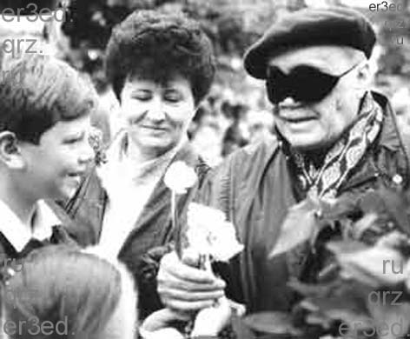
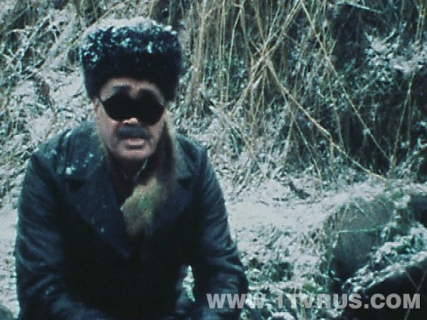
«Темы для стихов беру из жизни. Много езжу по стране. Бываю на заводах, фабриках, в институтах. Без людей жить не могу. И высшей задачей своей почитаю служение людям, то есть тем, для кого живу, дышу и работаю".

Slide 8
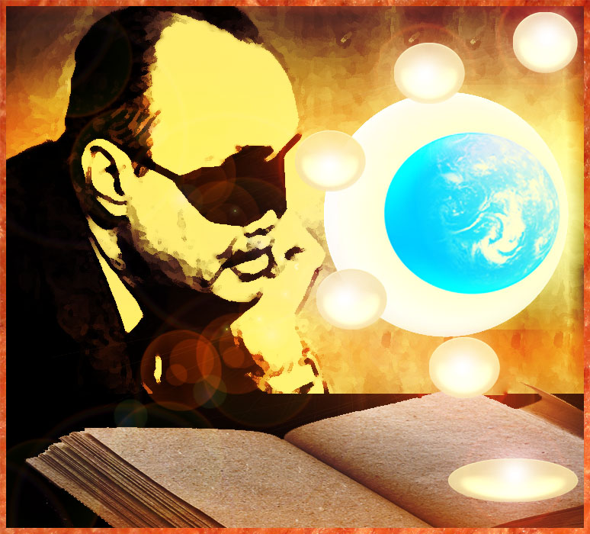
С начала 1960-х годов поэзия Эдуарда Асадова приобрела широчайшее звучание. 40 лет проходили с неизменным аншлагом в крупнейших концертных залах страны, вмещавших до 3000 человек. Их постоянной участницей была супруга поэта - замечательная актриса, мастер художественного слова Галина Разумовская. Это были поистине яркие праздники поэзии, воспитывавшие самые светлые и благородные чувства.

Slide 9

В чем был секрет его успеха? Он писал простым, доходчивым языком, без формальных изощренностей, без перегруженности культурными ассоциациями... В самых банальных житейских ситуациях, которые, казалось бы, не заслуживали внимания искусства, Асадов отыскивал самые болевые точки и участливо отзывался на эту боль

Slide 10
Одна из основных тем в творчестве Эдуарда Асадова - это тема Родины, верности, мужества и патриотизма ("Дым отечества", "Двадцатый век", "Лесная река", "Мечта веков", "О том, чего терять нельзя", лирический монолог "Родине"). Со стихами о Родине теснейшим образом связаны стихи о природе, в которых поэт образно и взволнованно передает красоту родной земли, находя для этого яркие, сочные краски. Таковы "В лесном краю", "Ночная песня", "Таежный родник", "Лесная река" и другие стихотворения, а также целая серия стихов о животных ("Медвежонок", "Бенгальский тигр", "Пеликан", "Баллада о буланом Пенсионере", "Яшка", "Зорянка" и одно из самых широко известных стихотворений поэта - "Стихи о рыжей дворняге").

Slide 11
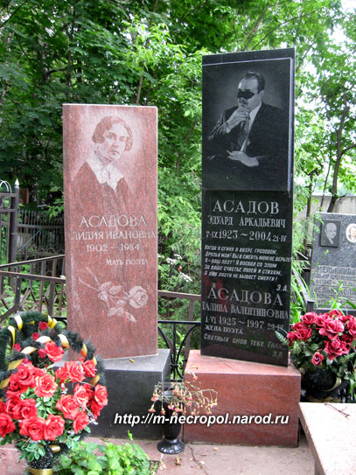
Эдуард Асадов - поэт жизнеутверждающий: всякая даже самая драматическая его строка несет в себе заряд горячей любви к жизни.
Умер Эдуард Асадов 21 апреля 2004 года. Он был похоронен в Москве на Кунцевском кладбище.
Свое сердце он завещал захоронить на Сапун-горе в Севастополе, где 4 мая 1944 года он был ранен и
потерял зрение.

Slide 12
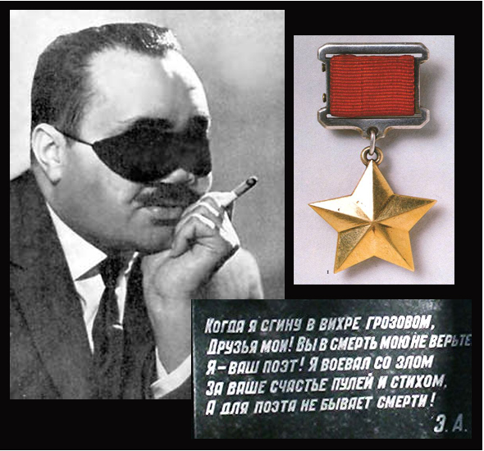

Slide 13
